Slide 1





Gastro-enterite
Présenté par :
Rahmani Marwa
Boukharta Aicha

Slide 2



Plan de travail
Définition
Epidémiologie
Voies de contamination
Les symptomes
La prévention
Les stratégies thérapeutiques
Cpnseil d’hygien
Conclusion

Slide 3

Définition
La gastro-entérite est une inflammation de la muqueuse du tube digestif, touchant l’estomac et l’intestin. C’est une maladie contagieuse qui affecte le plus souvent les enfants et qui est généralement bénigne.
mais elle peut être dangereuse chez les nourrissons, les personnes âgées ou déshydratées, car ils peuvent perdre beaucoup d’eau rapidement.

Slide 4


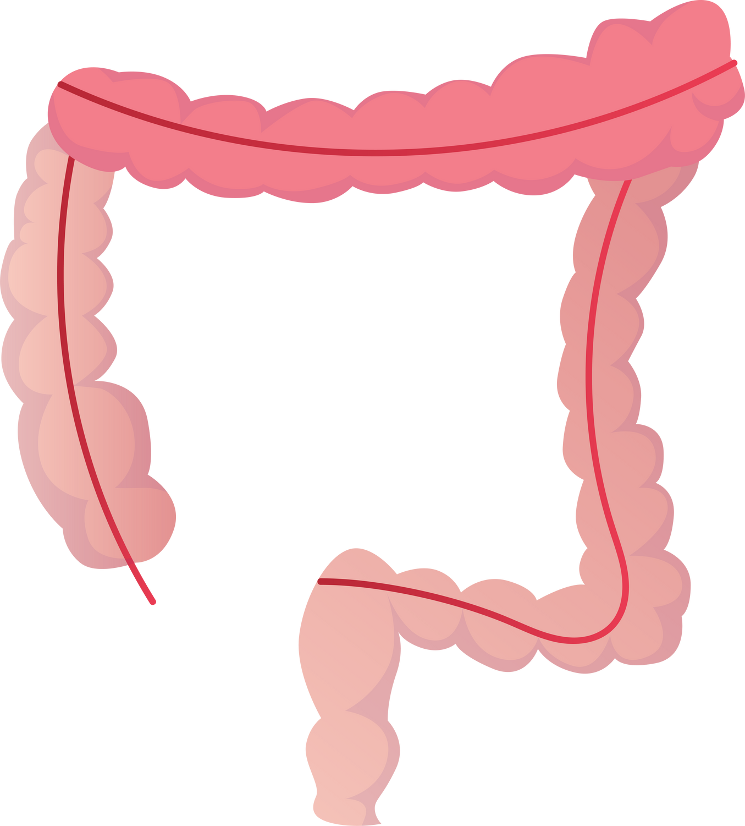
Principales Causes
•Les Virus (ROTAVIRUS, NOVOVIRUS) sont les coupables les plus fréquents.
•Les Bactéries (salmonelles, E. coli) sont plus rares, souvent liées à une intoxication alimentaire.
•Les Parasites (giardia) peuvent également être en cause.

Slide 5
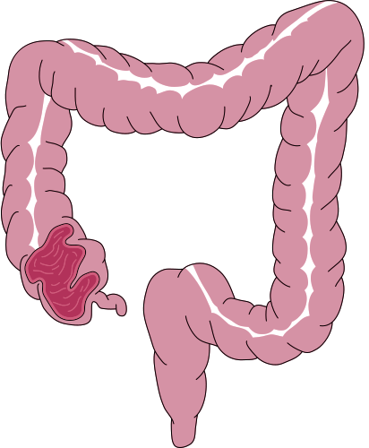
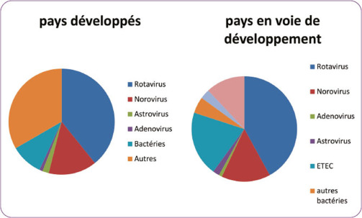
Épidémiologie

Slide 6
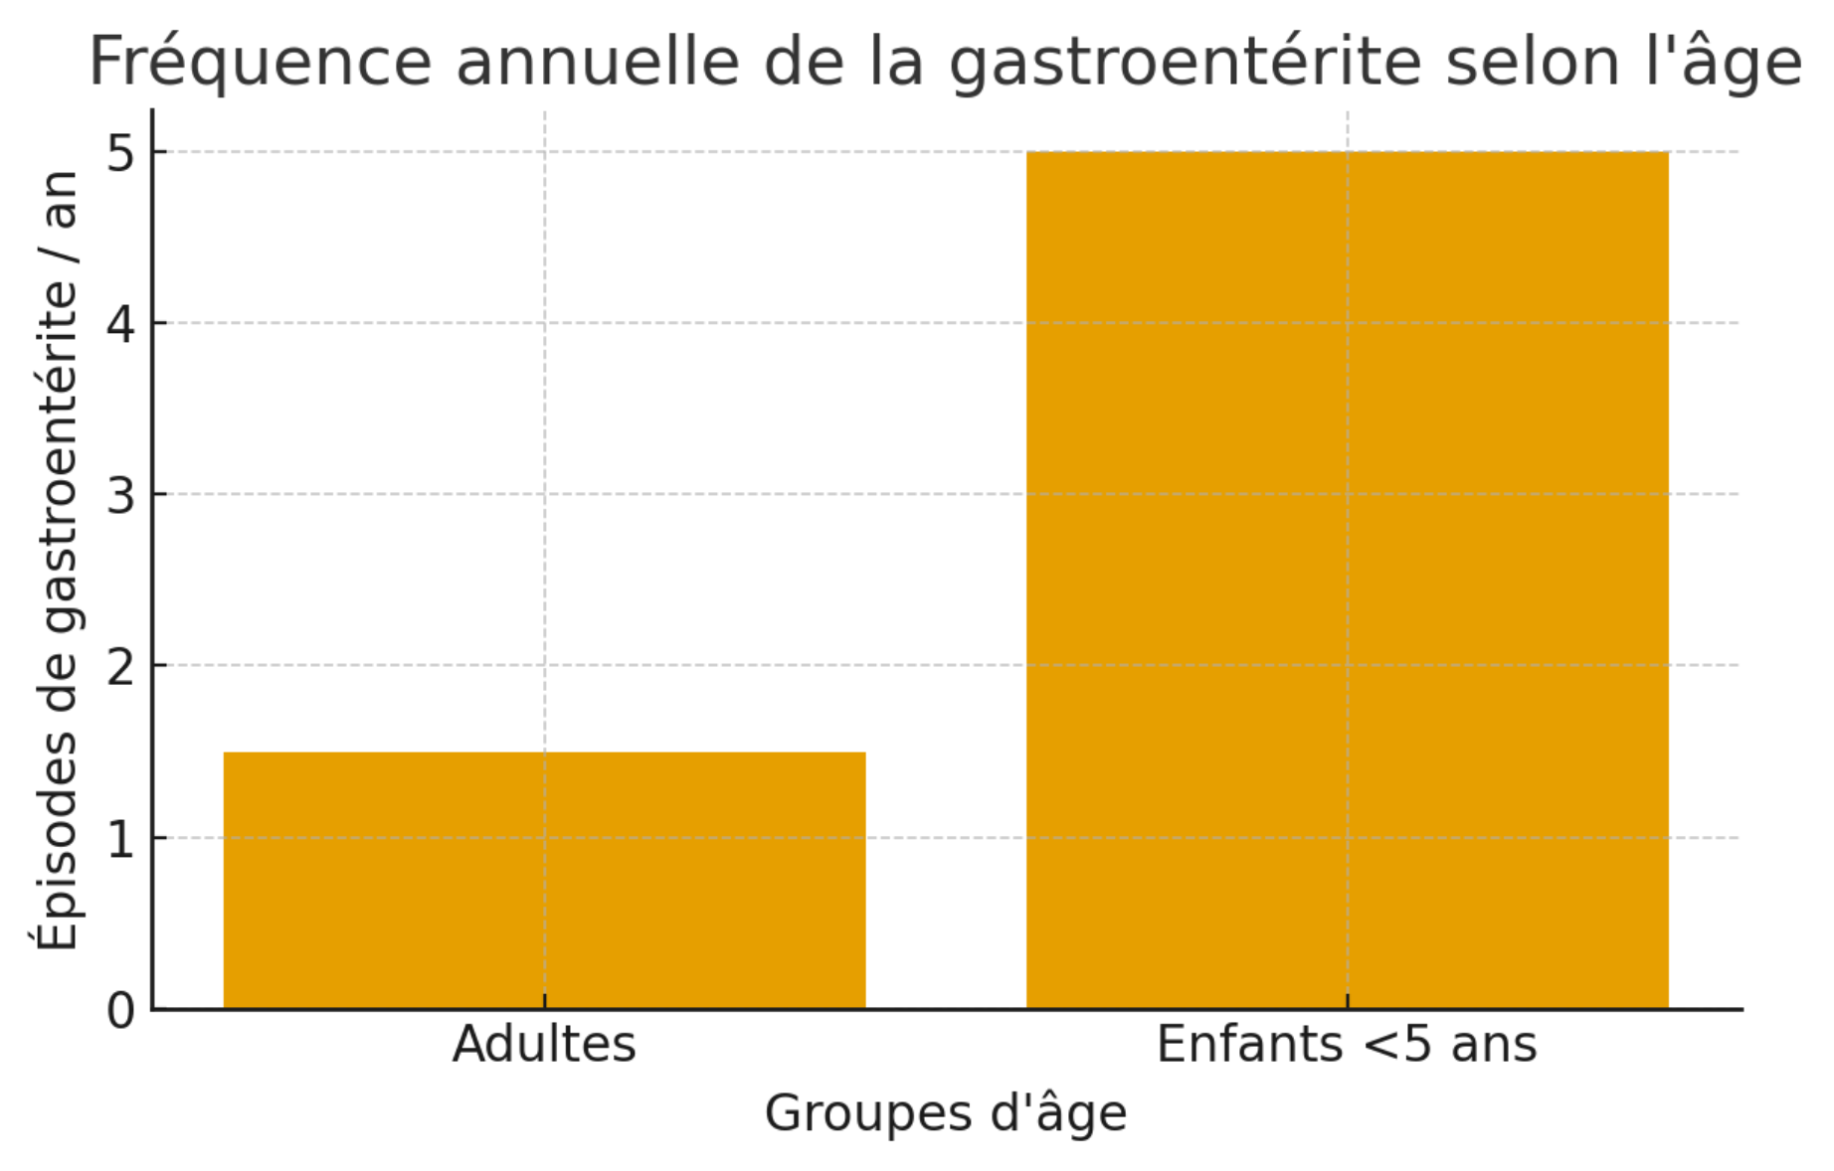
Épidémiologie

Slide 7
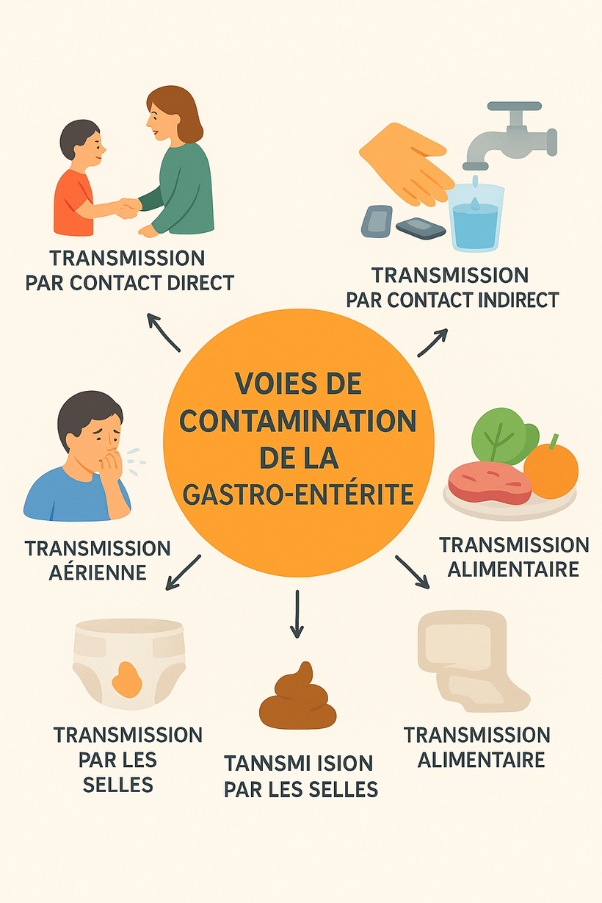
Voies de contamination

Slide 8
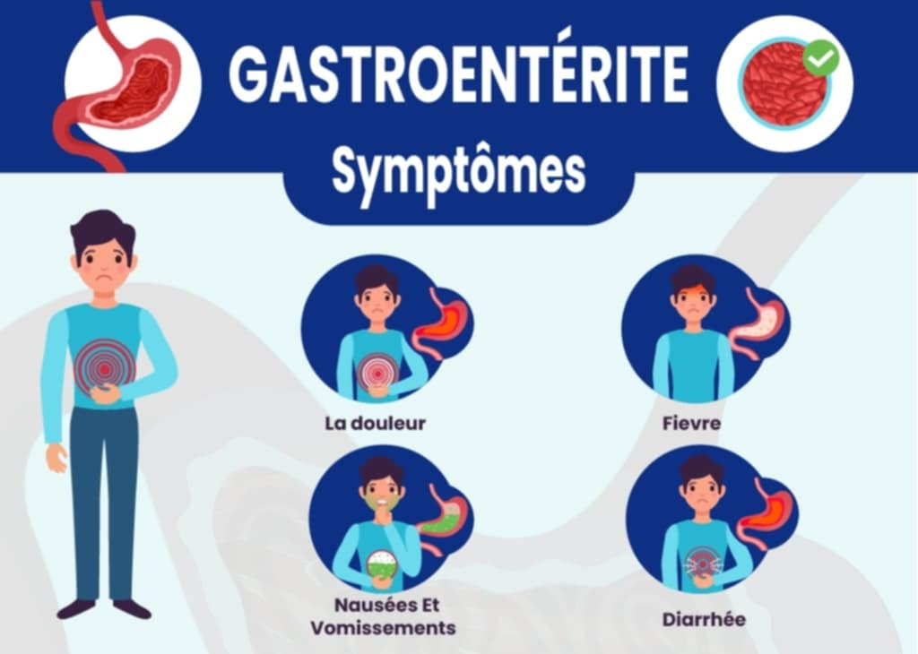
Les symptomes

Slide 9
La durée de maladie
La durée dépend de la cause :
Virale : 2 à 5 jours (la forme la plus fréquente).
Bactérienne : 5 à 10 jours.
Parasitaire : peut durer plusieurs semaines si non traité.
Toxique/alimentaire : 24 à 48 heures généralement.
La guérison est spontanée dans la plupart des cas, surtout chez les adultes en bonne santé.

Slide 10

La prevention :
La gastro-entérite est extrêmement contagieuse. Les gestes barrières sont vitaux pour se protéger et protéger les autres.
Lavage des Mains
Le geste le plus efficace. Lavez-vous les mains fréquemment, surtout après les toilettes et avant de cuisiner ou de manger.

Slide 11
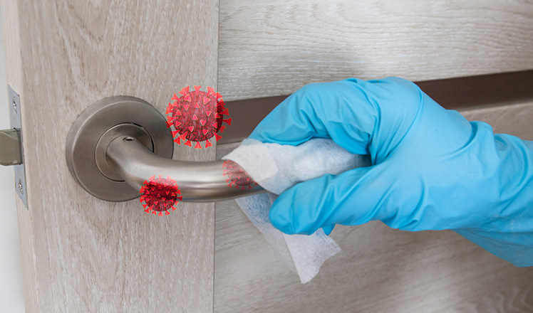
La prevention :
La gastro-entérite est extrêmement contagieuse. Les gestes barrières sont vitaux pour se protéger et protéger les autres.
Nettoyage des Surfaces
Désinfectez régulièrement les surfaces et objets fréquemment touchés (poignées de porte, télécommandes, etc.).

Slide 12

La prevention :
La gastro-entérite est extrêmement contagieuse. Les gestes barrières sont vitaux pour se protéger et protéger les autres.
Hygiène Alimentaire
Lavez les fruits et légumes, et assurez-vous que la viande est bien cuite pour prévenir les contaminations bactériennes, éviter les aliments périmés ou mal conservés.

Slide 13

La prevention :
La gastro-entérite est extrêmement contagieuse. Les gestes barrières sont vitaux pour se protéger et protéger les autres.
Faites vacciner vos enfants
Chez les nourrissons, la vaccination contre le rotavirus est un moyen efficace de prévention

Slide 14

Les stratégies thérapeutiques
Hydratation et alimentation
Boire beaucoup : Buvez de l'eau, des bouillons, des tisanes ou des solutions de réhydratation orale (SRO) pour compenser les pertes de liquide et de sel.
Petites gorgées fréquentes : Buvez en petites quantités et régulièrement, même en cas de vomissements.
Alimentation légère : Réintroduisez progressivement des aliments légers comme le riz, les bananes ou les compotes de pommes, mais évitez les aliments trop sucrés qui peuvent aggraver la diarrhée.

Slide 15



Les stratégies thérapeutiques
Contre la diarrhée : Des médicaments comme le lopéramide ou le racécadotril peuvent être utilisés pour soulager la diarrhée, mais pas en cas d'infection bactérienne suspectée (comme E. coli O157:H7).
Pansements digestifs : Le Smecta peut aider à soulager certains troubles digestifs liés à la gastro.
Contre les vomissements : Les anti-émétiques peuvent être efficaces contre les vomissements, mais sont souvent peu nécessaires. Il est préférable de boire de l'eau fraîche en petites quantités.

Slide 16

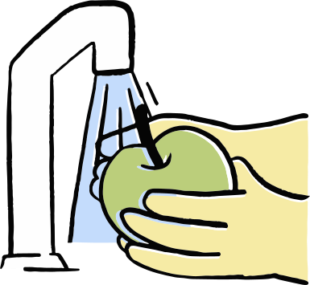

Conseils d’hygiène

Slide 17
Conclusion
La gastro-entérite est une affection fréquente mais souvent bénigne si elle est bien prise en charge.
L’essentiel : réhydratation + prévention de la transmission.
En cas de signes de gravité (déshydratation, sang dans les selles, forte fièvre…) consulter rapidement.
En milieu collectif, la vigilance et les mesures d’hygiène sont primordiales.

Slide 18
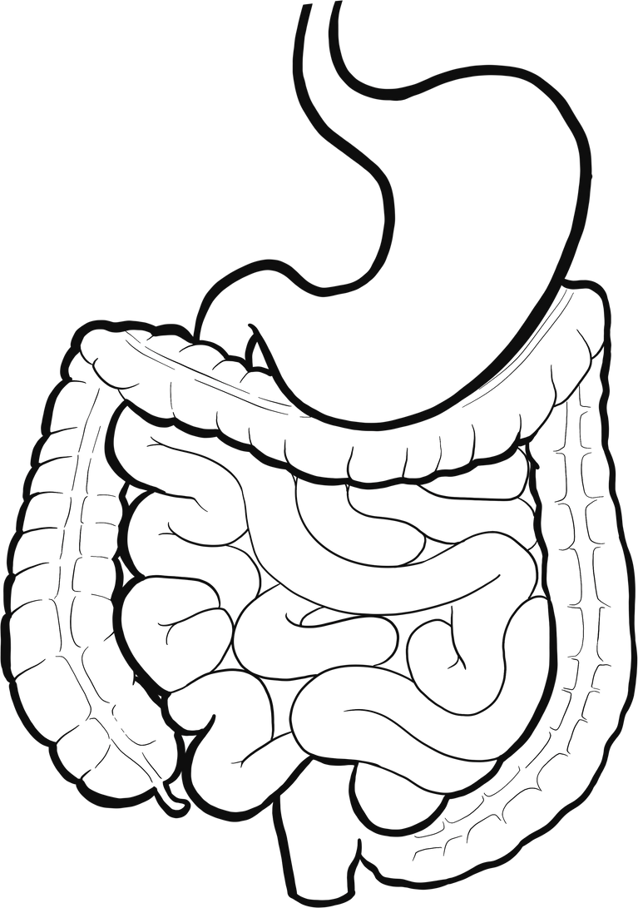
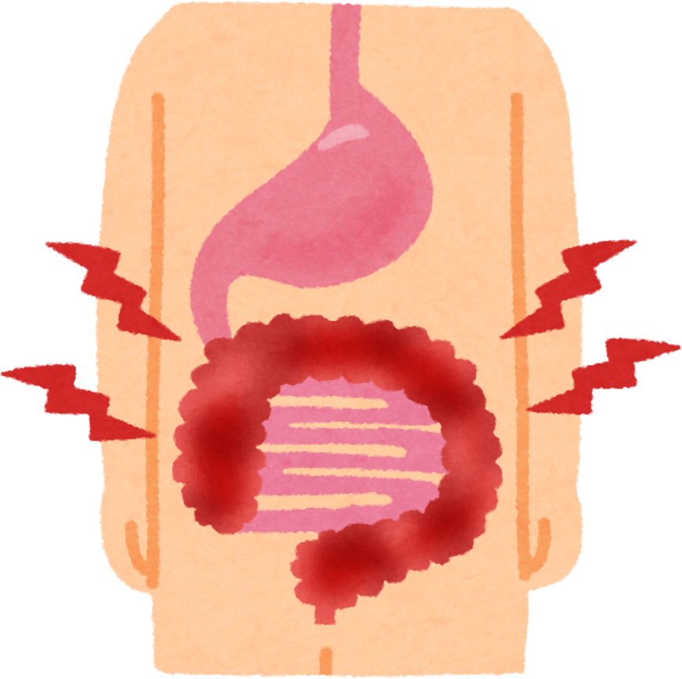
Thank You

